Slide 1
АСТРОФІЗИЧНІ АСПЕКТИ СЕЙСМІЧНОГО ТА ГЕОДИНАМІЧНОГО СТАНІВ КАРПАТСЬКОГО РЕГІОНУ
МАН –ЮНІОР Дослідник, астроном науково-дослідницька робота
Науковий керівник: Ігнатишин В.В., старший науковий співробітник Інституту Геофізики ім.С.І. Субботіна НАН України, кандидат фізико-математичних наук, керівник гуртків, методист МАН; вчитель фізики вищої категорії, методист Вилоцької ЗОШ І-ІІІ ст.№2; Тросницької ЗОШ І-ІІ ст.; доцент кафедри географії та туризму Закарпатського угорського університету ім. Ференца Ракоці ІІ;
Виноградів-2026
Закарпатське територіальне відділення Малої академії наук України
Онисько Вікторія Іванівна, Меркулов Юрій Антонович, учні 9 класу Тросницької загальноосвітньої школи І-ІІ ст., Виноградівської міської ради, Берегівського району, Закарпатської області, Петровці Мілан Михайлович, учень 9 класу Вилоцької загальноосвітньої школи №2, Берегівського району Закарпатської області

Slide 2
АКТУАЛЬНІСТЬ
Важливість дослідження небезпечних геологічних процесів викликана тим, що ми проживаєм на території, що характеризується як сейсмонебезпечна ділянка Карпатського регіону.
Необхідно вказати, що територія Закарпаття може зазнати гідрологічних процесів таких як паводки та повені, що відбувалися в 1998 та 2000 роках.
Територія є сейсмогенеруючою, коли тут протягом року сейсмічними станціями регіону реєструються сотні слабких місцевих землетрусів.
На території Карпатського регіону відбуваються землетруси сильніші за інтенсивністю та магнітудою, тобто відомі як відчутні землетруси, що характерні більшою механічною енергією та є небезпечним в плані впливу на будівлі, людей в залежності від магнітуди події.
Сейсмічність в Карпатському регіоні, зокрема в Закарпатському внутрішньому прогині є періодичними процесами.
Сейсмічність регіону залежить від геодинамічного стану регіону, тобто напружено-деформормованого стану порід, впливу на цей стан різних чинників-метеорологічних, гідрологічних та астрофізичних.
Також відомо, що геологічні та інші геофізичні процеси супроводжуються геофізичними полями, що реагують на внутрішні процеси Землі.
Важливо вивчити як саме реагують на геомеханічні процеси спостережувані нами фізичні та астрофізичні поля.
Це необхідно в плані розуміння картини підготовки та прояву сейсмічних процесів, які можуть вплинути на екологічний стан регіону.

Slide 3
Мета дослідження, задачі дослідження
Мета роботи. Метою роботи є вивчення зв᾽язку між параметрами геодинамічного, сейсмічного та астрофізичного стану таї х роль в екологічному стані регіону.
Об᾽єкт дослідження. Об᾽єктом дослідження є астрофізичний стан, сейсмотектонічні процеси в сейсмонебезпечному регіоні вплив на екологію регіону.
Предмет дослідження. Предметом дослідження в даній роботі є варіації параметрів сучасних горизонтальних рухів кори, просторово-часовий розподіл місцевої сейсмічності, параметри астрофізичного стану-сонячну активність та геомагнітний індекс, вивчення взаємозв᾽язків між параметрами досліджуваних геофізичних полів.
Задачі дослідження. Згідно мети наукового дослідження необхідно вирішити такі поставлені задачі:
• Дати картину сучасних горизонтальних рухів кори в досліджуваному регіоні;
• Побудувати просторово часовий розподіл місцевої сейсмічності;
• Представити варіації сонячної активності;
• Побудувати часовий розподіл геомагнітного індексу, який відповідає за магнітне поле Землі;
• Дослідити зв᾽язки між геофізичними та астрофізичними полями.
• Підготовити висновки проведених досліджень.

Slide 4
Методи та прийоми дослідження
Методи та прийоми дослідження. Для вирішення поставлених завдань використано результати прямих геофізичних спостережень на режимних геофізичних станціях( РГС ,,Тросник᾽᾽) та пунктах деформометричних спостережень ( ПДС ,, Королеве᾿᾽) Карпатської дослідно-методичної геофізичної та сейсмологічної партії Відділу сейсмічності карпатського регіону Інституту геофізики імені С.І. Субботіна НАН України;
порівняльний аналіз, кореляційний аналіз; метод аналізу та синтезу;
використання кінематичних та динамічних характеристик рядів спостережуваних геофізичних полів.
Пропозиції. Результати отримані в процесі даного дослідження важливі при вивченні екологічно небезпечних процесів в регіоні, удосконаленні методів дослідження, поповнення бази даних, вивчення впливу факторів на сейсмонебезпечні процеси в регіоні, пошуку відгуків геофізичних та астрофізичних полів на складні внутрішні процеси в Землі з метою їх майбутнього передбачення.
Матеріали отримані в даній роботі можуть бути використані при вивченні екології регіону та географічних процесів в Карпатському регіоні в системі загальноосвітньої школи, позашкільної освіти на гуртках, факультативах.

Slide 5
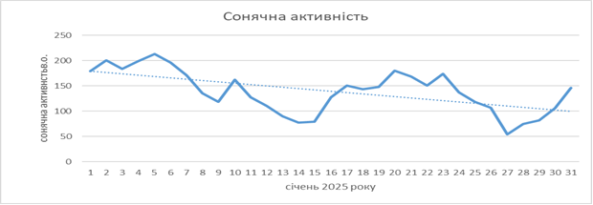
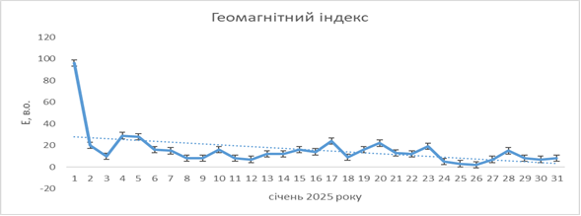
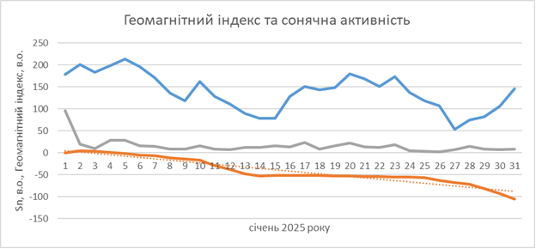
ВАРІАЦІЇ АСТРОФІЗИЧНИХ ПАРАМЕТРІВ ЗА 2025 РІК. АНАЛІЗ ЧАСОВИХ РОЗПОДІЛІВ
Рисунок 1. Сонячна активність за січень 2025 року.
Рисунок 2. Геомагнітний індекс. Січень 2025 року.
Рисунок 3. Геомагнітний індекс( крива синього кольору), геомагнітний індекс( крива сірого кольору), рухи кори( крива коричневого кольору). Січень 2025 року.
Дослідження на предмет зв᾽язку геомагнітного індексу та параметру сонячної активності за січень 2025 року показали, що обидва ряди зменшуються. Розраховано коефіцієнт кореляції спостережуваних рядів астрофізичних та геофізичних параметрів, який становить:0.4. Максимуми представлених рядів геофізичних та астрофізичних величин співпадають в часових інтервалах.
.

Slide 6
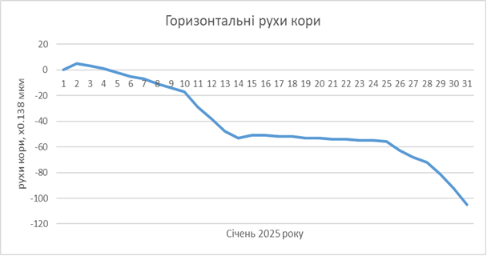
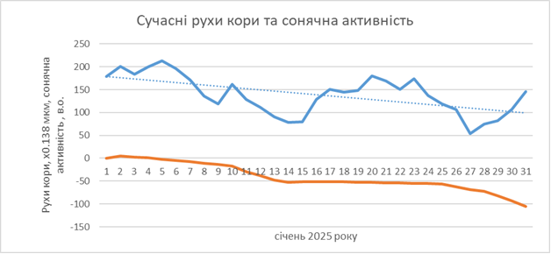
.
Рисунок 4. Сучасні горизонтальні рухи кори в зоні Оашського глибинного розлому в січні 2025 року.
Рисунок 5. Сучасні горизонтальні рухи кори в зоні Оашського глибинного розлому ( крива коричневого кольору), сонячна активність ( крива синього кольору). Січень 2025 року.
Коливання спостережуваних величин відбувається синхронно : стиснення порід відбувається в періоди, коли реєструють зменшення сонячної активності.
Розраховано ступінь кореляції сонячної активності та сучасних горизонтальних рухів кори в січні 2025 року, який становить : +0.63, що є суттєвою величиною. Такий коефіцієнт кореляції може говорити, про вплив сонячної активності на внутрішні процеси в Землі та реакцію на це геомеханічних процесів.

Slide 7
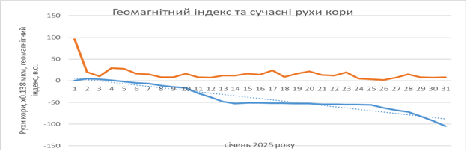
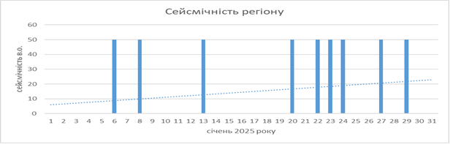
Сучасні горизонтальні рухи кори та геомагнітний індекс.
Рисунок 6. Сучасні горизонтальні рухи кори в зоні Оашського глибинного розлому( крива синього кольору) та зміни геомагнітного індексу ( крива коричневого кольору). Січень 2025 року.
Аналізуючи вищенаведений комплексний графік варіації геофізичних та астрофізичних полів приходять до висновку рухи кори-це стиснення порід на фоні зменшення величини геомагнітного індексу. Розраховано коефіцієнт кореляції обох рядів геофізичних полів, який становить:0.4.
Рисунок 7. Сейсмічність Карпатського регіону в січні 2025 року.
Просторово-часовий розподіл місцевої сейсмічності в січні 2025 року представлений трьома землетрусами в основному в Закарпатті. Решта землетрусів зареєстрована в другій половині місяця, зокрема більша частина в період 20-24.01.2025 року на території Прикарпаття, Закарпаття та на території сусідніх країн( Польща, Словаччина).

Slide 8
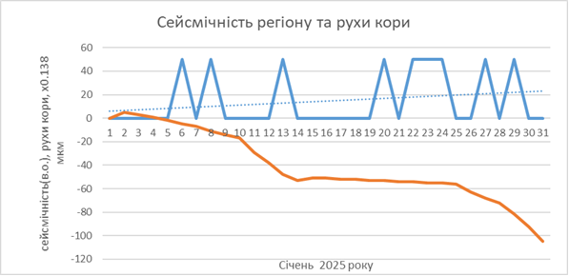
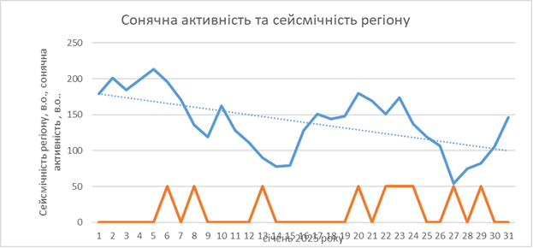
Всі землетруси в січні 2025 року зареєстровані при стисненні верхніх шарів земної кори. Розраховано коефіцієнт кореляції зміщення земної кори в зоні Оашського глибинного розлому та сейсмічності Карпатського регіону, який становить: 0.2. Важливо зазначити, що місцеві Закарпатські землетруси відбувається при інтенсивному стисненні порід.
Рисунок 8. Сейсмічність Карпатського регіону(діаграма синього кольору), сучасні рухи кори в зоні Оашського глибинного розлому). Січень 2025 року.
Рисунок 8. Сонячна активність ( крива синього кольору) та сейсмічність Карпатського регіону( діаграма коричневого кольору). Січень 2025 року.
Землетруси в січні 2025 року реєструються в періоди зменшення сонячної активності( землетруси в Закарпатті). Розраховано коефіцієнт кореляції сонячної активності із сейсмічністю в Карпатському регіоні: 0.1.

Slide 9
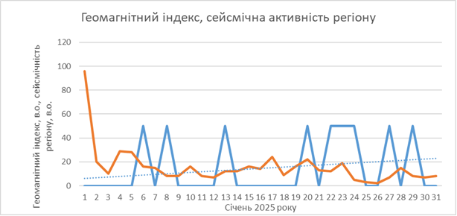
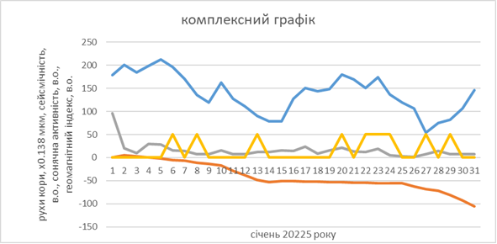
Рисунок 2.10. Варіації геомагнітного індексу
(крива коричневого кольору), сейсмічність регіону в січні 2025 року.
Рисунок 9. Сейсмічність регіону( діаграма жовтого кольору), рухи кори в зоні Оашського глибинного розлому( крива коричневого кольору), сонячна активність ( крива синього кольору), геомагнітний індекс( крива сірого кольору). Січень 2025 року. Карпатський регіон. Сонячна активність супроводжується стисненнями порід в зоні Оашського глибин-ного розлому, викликає реакцію геомагнітного індексу, який в цей період зростає, та супро-воджується сейсмічною активізацією всього Карпат-ського регіону, синхронізацію геофізичних та астрофізичних явищ. роль магнітного поля у формуванні геомеханічної енергії земної кори, як каталізатора геологічних проце-сів в екологічно небезпечних регіонах якими є Карпатський регіон, зокрема Закарпатський внутрішній прогин.

Slide 10
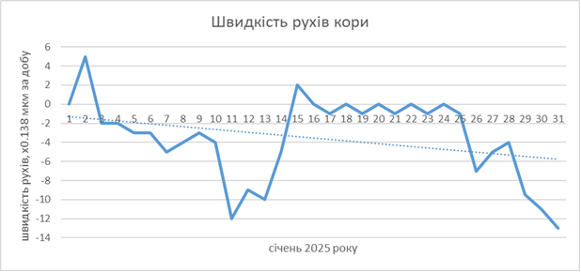
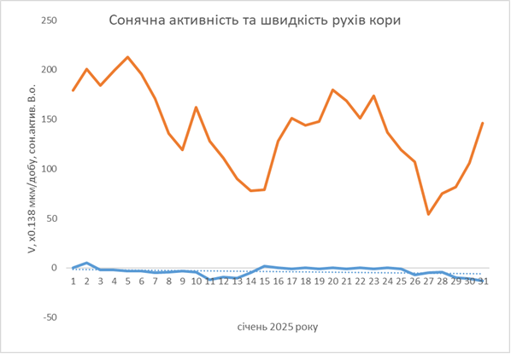
РОЗДІЛ 3 КІНЕМАТИЧНІ АСПЕКТИ АСТРОФІЗИЧНОГО ТА ГЕОДИНАМІЧНОГО СТАНІВ НА ПРИКЛАДІ КАРПАТСЬКОГО РЕГІОНУ. 2025 РІК
Рисунок 10. Швидкість сучасних горизонтальних рухів кори в зоні Оашського глибинного розлому за січень 2025 року.
Середня швидкість сучасних горизонтальних рухів кори в зоні Оашського глибинного розлому за січень 2025 року становить:-0.49 мкм/добу.
Рисунок 11. Сонячна активність ( крива коричневого кольору), швидкість сучасних горизонтальних рухів кори в зоні Оашського глибинного розлому( крива синього кольору). Січень 2025 року. Закарпатський внутрішній прогин. Варіації сонячної активності в періоди критичних моментів(точок) супроводжуються знакозмінними процесами в сучасних горизонтальних рухах кори в зоні Оашського глибинного розлому.

Slide 11
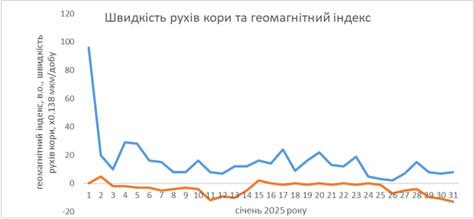
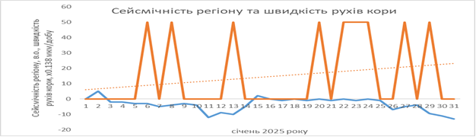
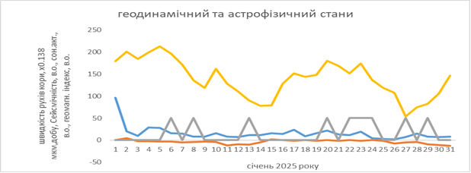
Рисунок 12. Швидкість рухів кори в зоні Оашського глибинного розлому ( крива коричневого кольору), варіації геомагнітного індексу( крива синього кольору). Січень 2025 року. Зміни геомагнітного індексу в тому числі і динамічні відбуваються в інтервалах часу що випереджують подібні зміни в коливання кінематики сучасних горизонтальних рухів кори. Проведено вивчення кореляції вищенаведених рядів геофізичних полів, шляхом розрахунку ступеня кореляції, який становить: 0.3.
Рисунок 13. Сейсмічість регіону(діаграма жовтого кольору), швидкість сучасних горизонтальних рухів кори в зоні Оашського глибинного розлому. Січень 2025 року.
Аналіз вищенаведеного графіка показує, що сейсмічність регіону активізується в періоди стиснення порід( від᾽ємних швидкостей). Видно, що серії землетрусів прив᾽язані до основних періодів змін швидкостей рухів. Сейсмічність Закарпаття зв᾽язана із сейсмічність суміжних територій.
Рисунок 14. Комплексний графік: сейсмічність регіону( діаграма сірого кольору), сонячна активність ( крива жовтого кольору), швидкість рухів кори( крива коричневого кольору), геомагнітний індекс( крива синього кольору). Січень 2025 року. Карпатський регіон.
Протягом місяця можна виділити 2 періоди: першу та другу половину місяця. В цих інтервалах часу геофізичні параметри представлені аномальними варіаціями та величинами, що свідчить про те, що геодинамічний та астрофізичний стани впливають на інші геофізичні поля. Вивчаючи геофізичні поля ми вивчаємо конкретний стан протікання небезпечних геологічних процесів.

Slide 12
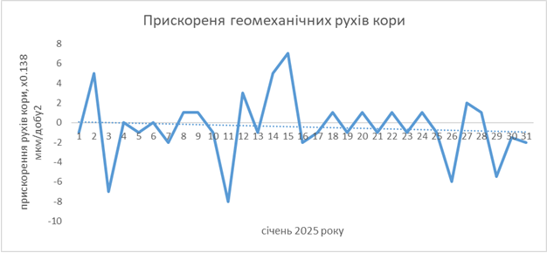
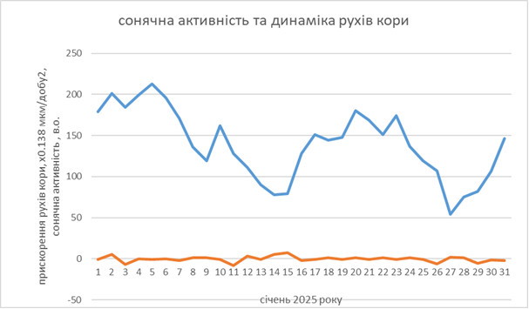
РОЗДІЛ 4 ДИНАМІЧНІ ПАРАМЕТРИ СУЧАСНИХ ГОРИЗОНТАЛЬНИХ РУХІВ КОРИ ТА АСТРОФІЗИЧНИЙ СТАН 4.1. Прискорення геомеханічних рухів кори на прикладі сучасних горизонтальних рухів кори в зоні Оашського глибинного розлому.
Рисунок 15. Прискорення сучасних горизонтальних рухів кори в зоні Оашського глибинного розлому в січні 2025 року. Крива із аномальними величинами, що групуються в такі часові інтервали:1-4 січня, 10-16 січня, 25-30 січня. Перша половина місяця характерна інтенсивними динамічними геомеханічними рухами. Максимальна величина прискорення рухів кори становить 1.38 мкм/добу2, мінімальна величина прискорення становить 0.138 мкм/добу2. Рисунок 4.2. Сонячна активність ( крива синього кольору), динаміка рухів кори в зоні Оашського глибинного розлому( крива коричневого кольору). Січень 2025 року. Січень 2025 року.

Slide 13
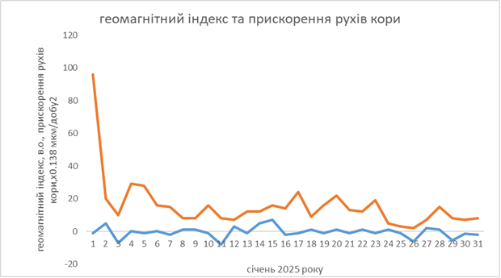
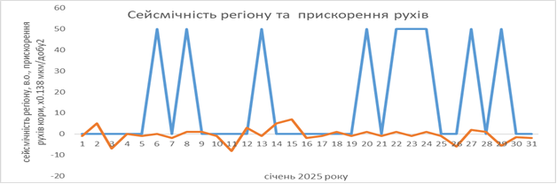
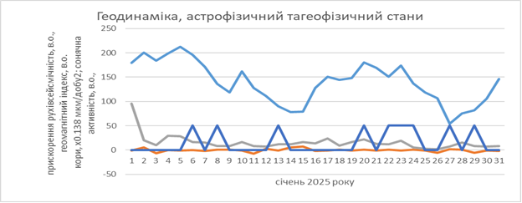
Рисунок 16. Геомагнітний індекс( крива жовтого кольору), прискорення рухів корив зоні оашського глибинного розлому( крива синього кольору). Січень 2025 року. Можна припустити, що зміни магнітного поля Землі відбуваються в періоди, які слідують після інтенсивних рухів кори.
Рисунок 17. Сейсмічність Карпатського регіону( діаграма синього кольору), прискорення рухів кори в зоні Оашського глибинного розлому( крива коричневого кольору). Січень 2025 року.
Землетруси реєструються в інтервалах, коли відмічаються стиснення порід, за декілька діб після інтенсивних рухів кори( підвищені величини прискорення рухів кори
Рисунок 18. Прискорення рухів кори( крива коричневого кольору), сонячна активність( крива синього кольору).сейсмічність регіону(діаграма синього кольору), геомагнітний індекс( крива сірого кольору). Січень 2025 року.

Slide 14
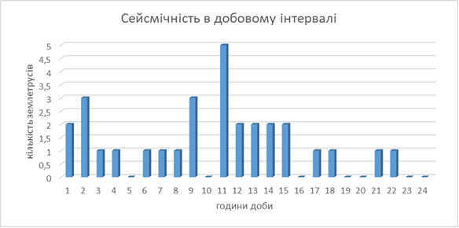
4.6. Фази Місяця та сейсмічна активність регіону.
Рисунок 19. Часовий розподіл землетрусів Карпатського регіону за 1 квартал 2025 року.
Аналізуючи результати представлені на рисунку 4.6 важливо відмітити, що часовий розподіл землетрусів карпатського регіону має такі особливості: землетруси в регіоні реєструються в часових інтервалах: 1-4 години, 6-8 години, 9-15 години, 16-19 години, 20-00 години. Саме ці інтервали часу корелюють із часовими інтервалами основних фаз Місяця. Завдяки гравітаційному впливу Місяця, відбуваються припливи в твердій Землі, а саме відбувається розширення земної кори на величину 0.5 м. Такі деформації земної кори приводять до акумуляції енергії напружено-деформованого стану порід і можуть бути фактором розрядки цього напруження. Наявність небесного світила над поверхнею Землі, є індикатором можливого сейсмічного прояву на території, де відповідно енергія механічних рухів накопичується.

Slide 15
ВИСНОВКИ
Геомагнітний індекс та сонячна активність корелюють між собою, очевидно сонячна активність впливає на величину магнітного поля Землі, що представлено на варіаціях геомагнітного поля.
Рухи кори вказують на інтенсивне стиснення порід величиною: -14.5 мкм, деформації при цьому становлять:- 591.15 нстр.
Досліджено зв'язок сучасних рухів кори ( зміщення земної поверхні) та сонячної активності вказали на високий ступінь кореляції: +0.63, що відкриває перспективи наступних наукових досліджень зв᾽язків геофізичних полів.
Встановлено взаємозв᾽язок сучасних горизонтальних рухів кори та параметрів магнітного поля Землі за досліджуваний період, ступінь кореляції становить : 0.43.
На території Карпатського регіону зареєстровано в січні 2025 року 9 місцевих землетрусів різної магнітуди, але в основному невеликої глибини(0-5 км).
Вивчення зв᾽язку сейсмічності та рухів кори показало, що всі землетруси проходять при інтенсивному стисненні порід в зоні Оашського глибинного розлому.
Сейсмічність регіону підвищена на фоні зменшення сонячної активності. Геомагнітний індекс зменшується в періоди сейсмічної активності Закарпаття, та підвищується в періоди прояву сейсмічності зони Вранча, Польщі та Словаччини.
Аналізуючи геофізичні поля та астрофізичні явища, можна припустити, що взаємозв᾽язок цих процесів у просторі і часі. Важливо сформувати модель астрофізичних та геофізичних станів середовища.
Проведено розрахунок швидкостей сучасних горизонтальних рухів кори в зоні Оашського глибинного розлому, яка становить в середньому -0.49 мкм/добу.

